Slide 1
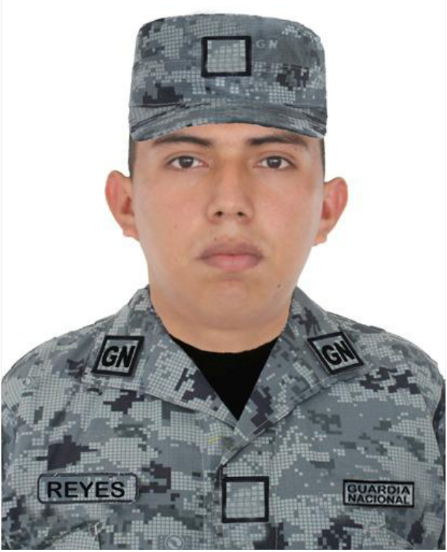
Ficha de datos
Grado:
Soldado G.N.
Nombre:
Cristo Emmanuel Reyes Figueroa
Matrícula:
D–8177468
No. Expediente:
312596
Unidad actual de adscripción:
50/a. Coordinación de Unidad (Acapulco de Juárez, Gro.)
Lugar de nacimiento:
Acapulco de Juárez Guerero
Fecha de nacimiento:
22 Abr. 2005
CURP:
REFC050422HGRYGRA2
RFC con homoclave:
REFC050422KE3
Escolaridad:
Bachillerato
Fotografía
Fecha de alta en las Fuerzas Armadas:
16/abril/2025
Tiempo de Servicio:
10 meses
Estado civil:
Soltero
Unidades a las que ha pertenecido (Ejército, F.A.M., GN y SEMAR)
El 1/o. Nov. 2019 causó alta en la 1/a. Coordinación de Unidad (Naucalpan, Estado de México).
A la fecha actual en la 50/a. Coordinación de Unidad (Acapulco de Juárez, Gro.).
Correctivos disciplinarios impuestos.
No.
Fechas
Término
Tipo
Motivo
Día
Mes
Año
1
2
3
4
Información de sus derechohabientes
Madre:
Rosalva Ramírez Martínez.
Concubina:
Laura Susana López Adame.
Hijo
Cristian Daniel Catalán López.
Observaciones
Del 26 de Ene. al 6 Feb. 2026, solicitó hacer uso de medio periodo vacacional en el Estado de Guerrero.

